Slide 1
第三节 一阶线性微分方程
一、一阶线性方程
二、伯努利方程
三、小结

Slide 2
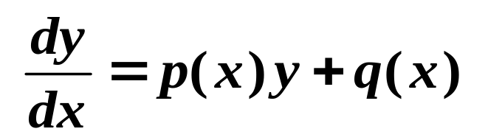
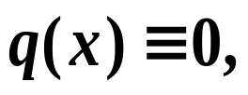
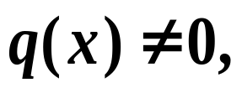
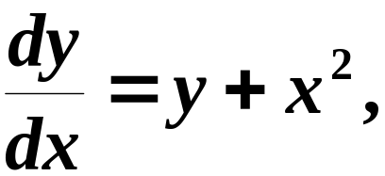
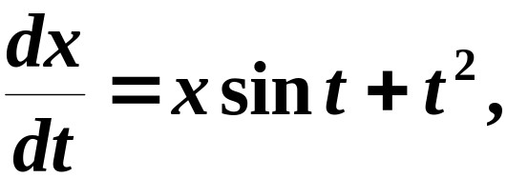


3.1 一阶齐次线性微分方程
一阶线性微分方程的标准形式
当
上述方程称为齐次的.
当
上述方程称为非齐次的.
例如
线性的;
非线性的.

Slide 3
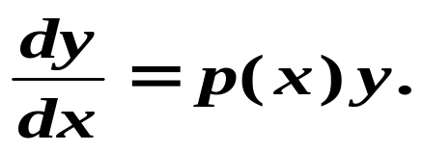
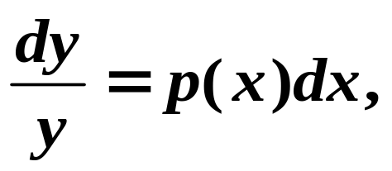
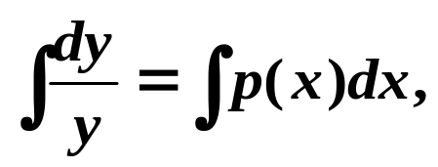
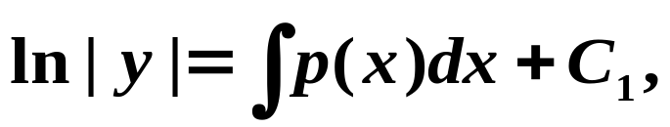

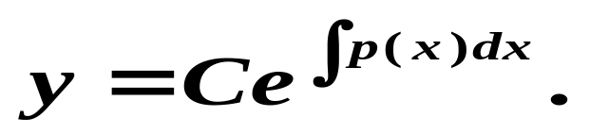

一阶线性微分方程的解法
(1) 线性齐次方程
(使用分离变量法)
(
为任意常数)
齐次方程的通解为
(
为任意常数)

Slide 4
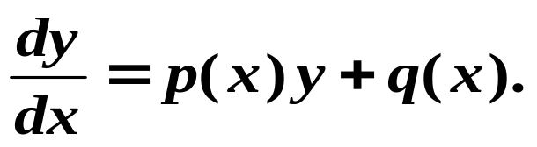
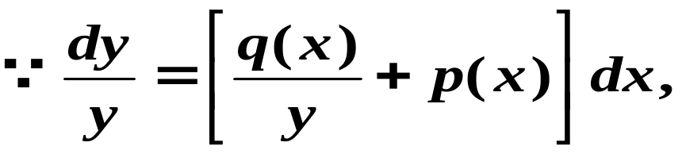
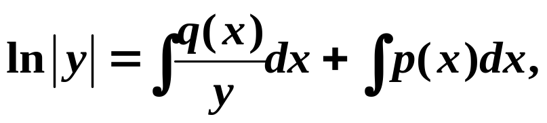
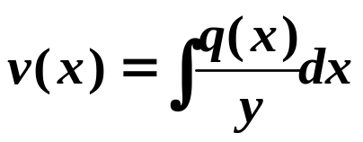
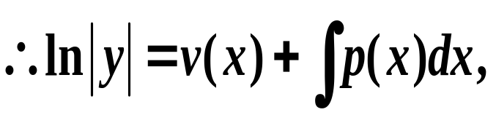
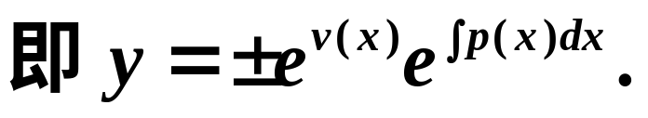

(2) 线性非齐次方程
讨论
两边积分
设
非齐次方程通解形式
与齐次方程通解相比

Slide 5
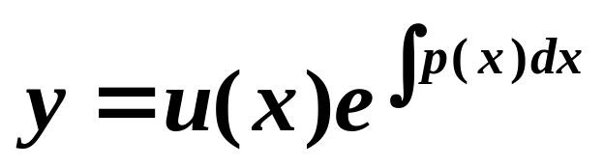
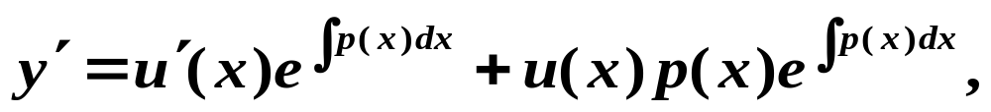
常数变易法
把齐次方程通解中的常数变易为待定函数的方法.
实质 未知函数的变量代换.
作变换

Slide 6
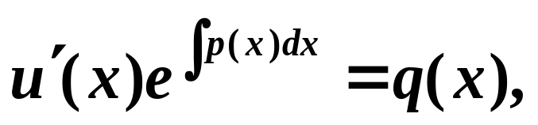

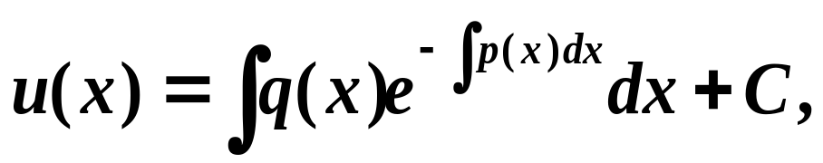
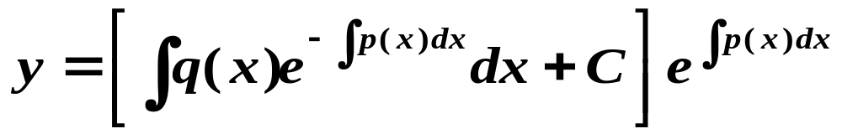
积分得
一阶线性非齐次微分方程的通解为
对应齐次方程通解
非齐次方程特解

Slide 7

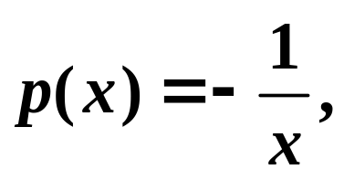
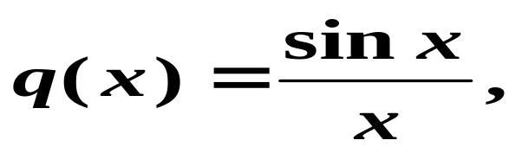
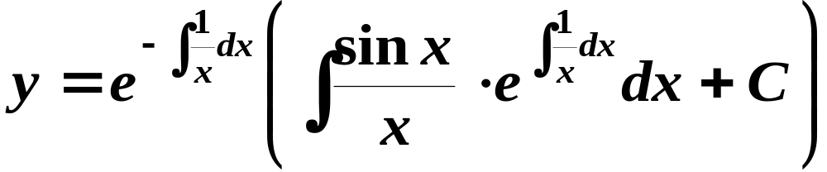
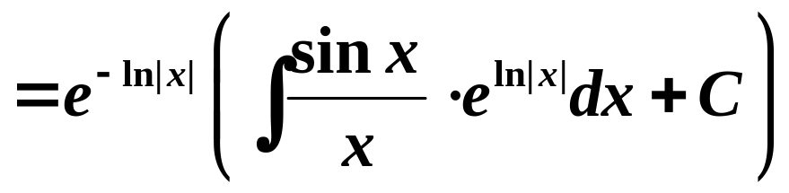
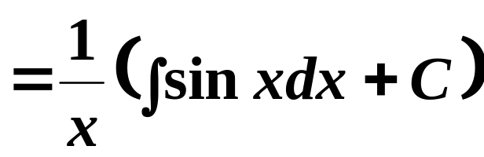
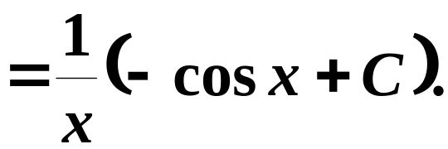


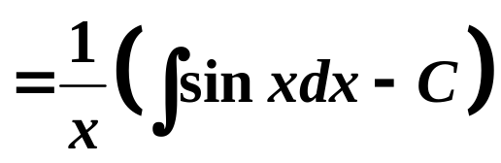
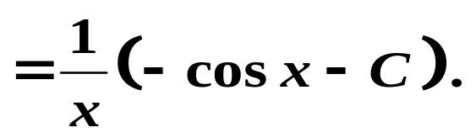
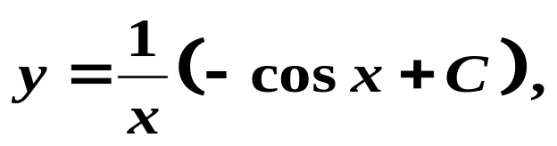
例1
解
时，
时，
综上所述，原方程通解为
(
为任意常数)

Slide 8
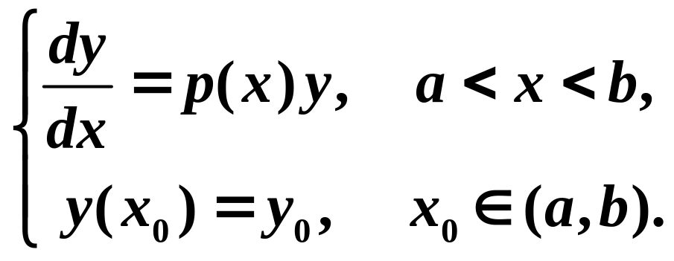
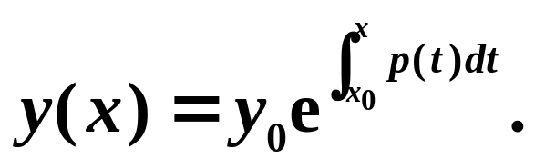
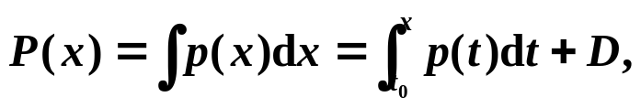
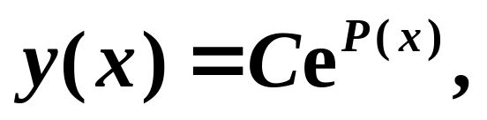

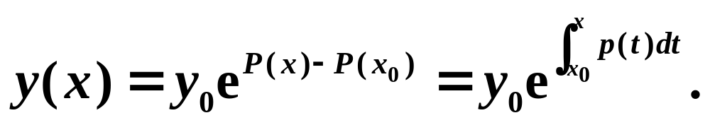
一阶齐次线性方程初值问题
可以证明其解为
事实上，令
则方程的通解可以写成
由边值条件有
因此初值问题的解为

Slide 9
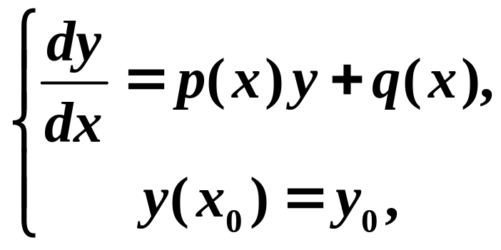
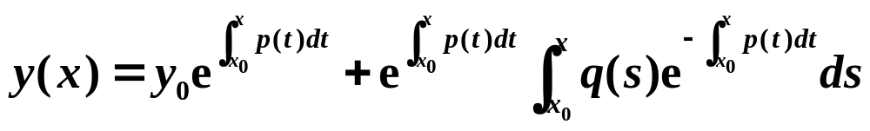
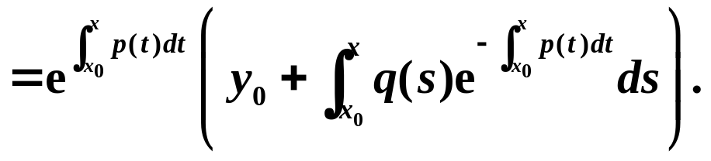
一阶非齐次线性方程初值问题
容易证明其解为

Slide 10


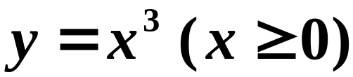

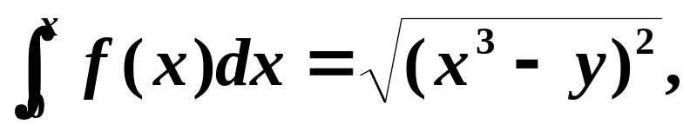

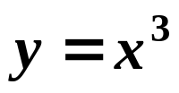

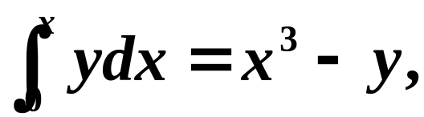





例2 如图所示,平行与 轴的动直线被曲线
与 截下的线段PQ之长数值上等于阴
影部分的面积, 求曲线 .
解
两边求导得
解此微分方程

Slide 11

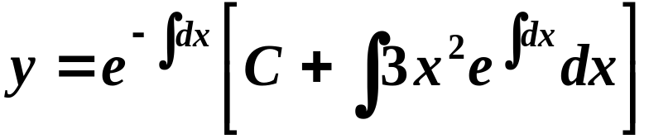
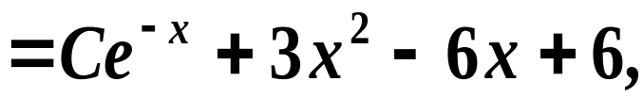


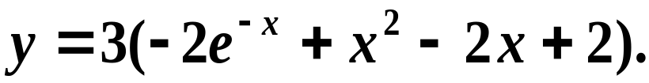
所求曲线为

Slide 12


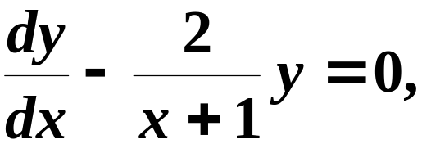
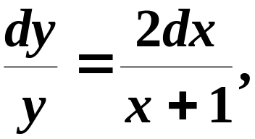


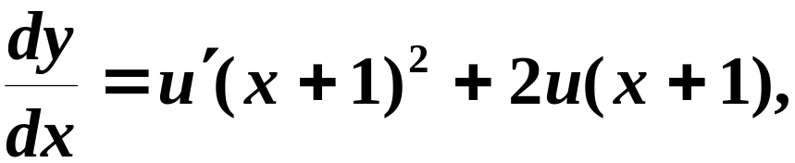
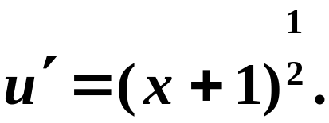

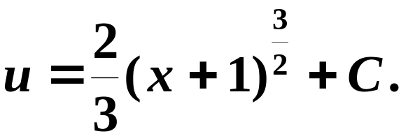


例3
解

Slide 13




3.3 Bernoulli（伯努利）方程
伯努利(Bernoulli)方程的标准形式
方程为线性微分方程.
方程为非线性微分方程.
解法 需经过变量代换化为线性微分方程.

Slide 14








代入上式
这是一阶线性微分方程，求出通解 后，
将 代入即得

Slide 15







例4
解：

Slide 16







例5 用适当的变量代换解下列微分方程:
解
所求通解为

Slide 17







解
分离变量法得
所求通解为

Slide 18









解
代入原式
分离变量法得
所求通解为
另解

Slide 19




三、小结
1 齐次方程
2 线性非齐次方程
3 伯努利方程

Slide 20



习题
[解答]
[解答]
[解答]

Slide 21


[解答]
[解答]
[解答]

Slide 22





习题解答
解

Slide 23








习题解答
解

Slide 24







习题解答
解

Slide 25







习题解答
解

Slide 26








习题解答
解

Slide 27







习题解答
解

